Slide 1
E-Bikes und E-Scooter –
Verwendung im Straßenverkehr und Haftungsrisiken
Ass.-Prof. Dipl.-Ing. (FH) Dr. Lukas Klever, LL.M.
Prof. Dr. Sebastian Schwamberger, LL.M.
15. Verkehrsrechtstag 2022

Slide 2
Übersicht
Verwendung im Straßenverkehr
  von Kraftfahrzeugen
  von “Nicht-Kraftfahrzeugen”
Haftung
  Gefährdungshaftung, §§ 1, 5 EKHG
  Verschuldenshaftung, §§ 1293 ff ABGB
Einordnung als “KFZ” iSd KFG?

Slide 3

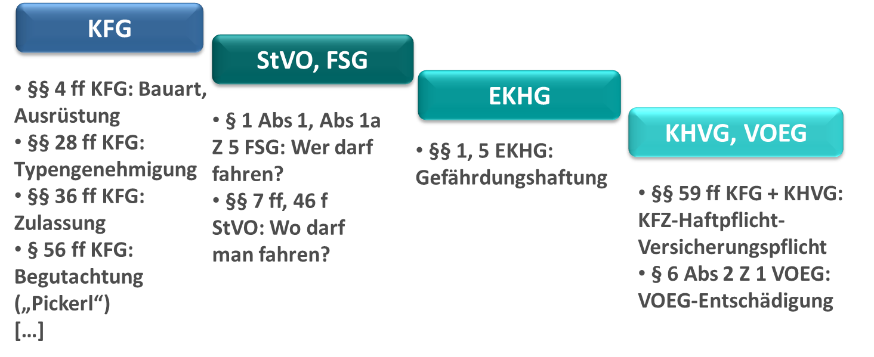

Slide 4
Kraftfahrzeugbegriff des KFG
1. „zur Verwendung auf Straßen bestimmt“
§ 2 Z 1 KFG: Kraftfahrzeug = “zur Verwendung auf Straßen bestimmtes oder auf Straßen verwendetes Fahrzeug, das durch technisch freigemachte Energie angetrieben wird […].”
2. „Fahrzeug“
3. „durch technisch freigemachte Energie angetrieben“
Notes:
Rest betrifft Oberleitungen und Gleise, beides für E-Bikes eher unüblich ;)

Slide 5


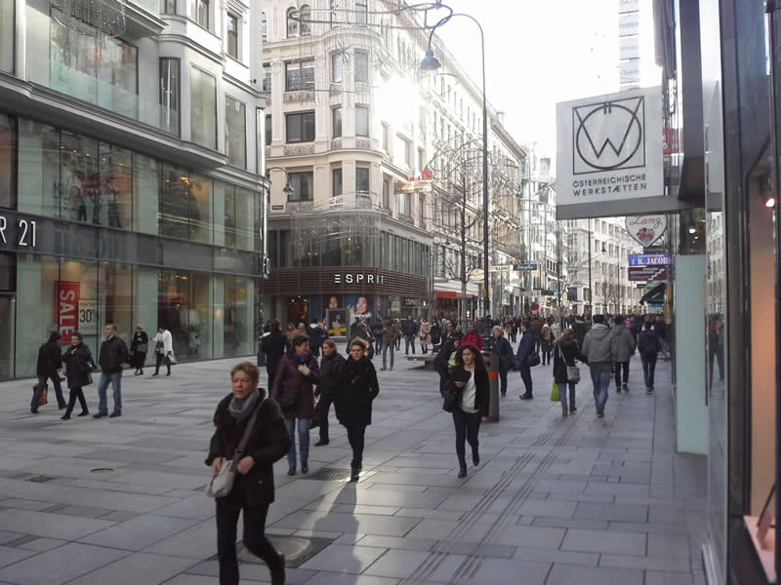
Straße?
Vgl § 1 S 2 StVO: “Verkehrsfläche, die von jedermann unter den gleichen Bedingungen benutzt werden kann.”
Sources: wallbox.com; jammertal.de;

Slide 6


Technisch freigemachte Energie?
Keine Beschränkung auf bestimmtes Antriebskonzept
E-Bikes: Kombination
  Nur durch technisch freigemachte Energie?
  Zumindest auch durch technisch freigemachte Energie?
+
Sources: Duracell
Notes:
1. Für E-Mopeds untermauert durch § 49 KFG idF 34. KFG-Novelle: Eigene Kennzeichen für solche Fahrzeuge geschaffen
2. Interpretationsvariante folgt e contrario aus § 2a KFG: Wären E-Bikes von vornherein keine Kraftfahrzeuge, hätte der Gesetzgeber keinen Ausnahmetatbestand formulieren müssen, um sie aus dem KFG auszunehmen. Bsp Puch Maxi – wäre auch niemand auf die Idee gekommen, dass es sich nicht um ein KFZ handelt, nur weil sie Tretkurbeln hat.

Slide 7
Fahrzeug?
§ 2 Abs 1 Z 19 StVO: “zur Verwendung auf Straßen bestimmtes oder auf Straßen verwendetes Beförderungsmittel […] ausgenommen Rollstühle, Kinderwagen, Schubkarren und ähnliche, vorwiegend zur Verwendung außerhalb der Fahrbahn bestimmte Kleinfahrzeuge (etwa Mini- und Kleinroller ohne Sitzvorrichtung, mit Lenkstange, Trittbrett und mit einem äußeren Felgendurchmesser von höchstens 300 mm) […].“
Fahrzeugeigenschaft von E-Scootern strittig
Notes:
1. Für E-Mopeds untermauert durch § 49 KFG idF 34. KFG-Novelle: Eigene Kennzeichen für solche Fahrzeuge geschaffen
2. Interpretationsvariante folgt e contrario aus § 2a KFG: Wären E-Bikes von vornherein keine Kraftfahrzeuge, hätte der Gesetzgeber keinen Ausnahmetatbestand formulieren müssen, um sie aus dem KFG auszunehmen. Bsp Puch Maxi – wäre auch niemand auf die Idee gekommen, dass es sich nicht um ein KFZ handelt, nur weil sie Tretkurbeln hat.

Slide 8
Fahrzeug?
§ 2 Abs 1 Z 2 StVO: “Fahrbahn: der für den Fahrzeugverkehr bestimmte Teil der Straße“
Notes:
Z 19: Fahrzeug ist, was man auf der Fahrbahn benützt, Z 2: Fahrbahn ist, wo man mit Fahrzeugen fährt → Zirkelschluss.

Slide 9
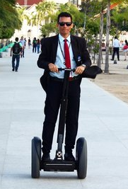
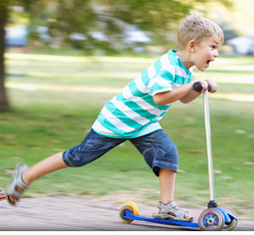
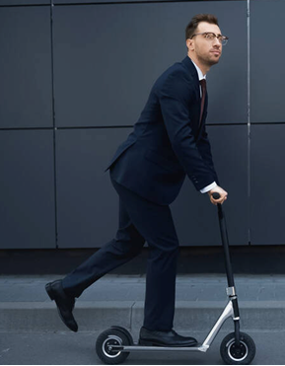
Fahrzeug?
Aus den ErläutRV zu § 2 Abs 1 Z 19 StVO: „Fortbewegungsmittel, die nicht vorrangig einem Verkehrsbedürfnis dienen, sondern auch einen Spiel- und Freizeitzweck verfolgen oder für die für die Benützung besondere Geschicklichkeit erforderlich ist, [können] keine Fahrzeuge sein [].“
mE Differenzierung notwendig (str)!

Slide 10
Kraftfahrzeugbegriff des KFG
§ 1 KFG
Abs 1: Bestimmungen des KFG “sofern im Abs. 2 nichts anderes festgesetzt ist, auf Kraftfahrzeuge […] anzuwenden.”
Abs 2: „Von der Anwendung der Bestimmungen des II. bis XI. Abschnittes dieses Bundesgesetzes sind ausgenommen:
lit a: Kraftfahrzeuge mit einer Bauartgeschwindigkeit von nicht mehr als 10 km/h […]; diese Fahrzeuge unterliegen jedoch den §§ 27 Abs. 1, 58 und 96;
[lit b – d: Transportkarren, uU Motorsportfahrzeuge, Heeresfahrzeuge]”
Notes:
1. Für E-Mopeds untermauert durch § 49 KFG idF 34. KFG-Novelle: Eigene Kennzeichen für solche Fahrzeuge geschaffen
2. Interpretationsvariante folgt e contrario aus § 2a KFG: Wären E-Bikes von vornherein keine Kraftfahrzeuge, hätte der Gesetzgeber keinen Ausnahmetatbestand formulieren müssen, um sie aus dem KFG auszunehmen. Bsp Puch Maxi – wäre auch niemand auf die Idee gekommen, dass es sich nicht um ein KFZ handelt, nur weil sie Tretkurbeln hat.

Slide 11
1. „Fahrrad“
Kraftfahrzeugbegriff des KFG
§ 1 KFG: Anwendungsbereich
Abs 2a: “Nicht als Kraftfahrzeuge, sondern als Fahrräder im Sinne der StVO 1960 gelten auch elektrisch angetriebene Fahrräder mit
1. einer höchsten zulässigen Leistung von nicht mehr als 600 Watt und
2. einer Bauartgeschwindigkeit von nicht mehr als 25 km/h.”
2. Grenzen für „höchste zulässige Leistung“
3.Grenzen für „Bauartgeschwindigkeit“
Notes:
Das gehört zum Anwendungsbereich, obwohl Woertlaut „nicht als Kraftfahrzeuge gelten auch“ auf Begriffsbestimmung hindeutet.
3 wesentliche Tatbestandsmerkmale: muss sich um ein Fahrrad handeln, darf bestimmte Grenzen hinsichtlich Leistung und Bauartgeschwindigkeit nicht überschreiten

Slide 12
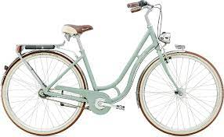
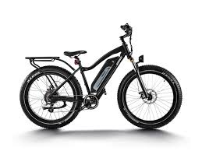
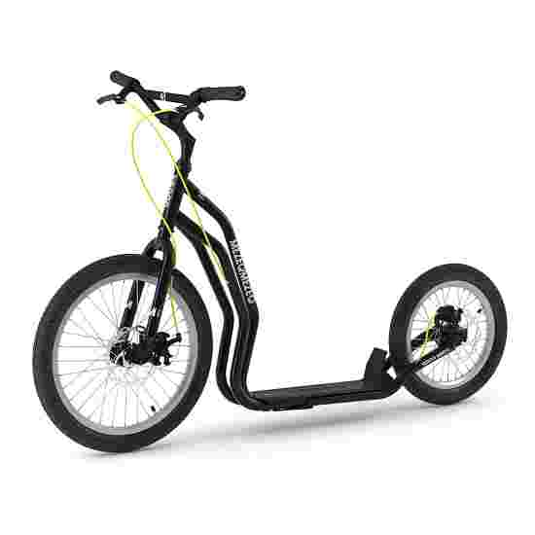
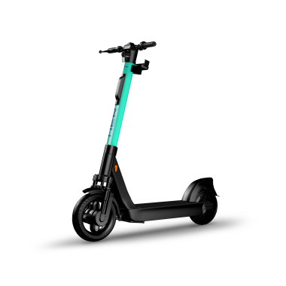
Fahrrad?
§ 2 Abs 1 Z 22 StVO: „Fahrrad:
ein Fahrzeug, das mit einer Vorrichtung zur Übertragung der menschlichen Kraft auf die Antriebsräder ausgestattet ist,
b) ein Fahrzeug nach lit. a, das zusätzlich mit einem elektrischen Antrieb gemäß § 1 Abs. 2a KFG 1967 ausgestattet ist (Elektrofahrrad),
c) ein zweirädriges Fahrzeug, das unmittelbar durch menschliche Kraft angetrieben wird (Roller), oder
d) ein elektrisch angetriebenes Fahrzeug, dessen Antrieb dem eines Elektrofahrrads im Sinne des § 1 Abs. 2a KFG 1967 entspricht;

Slide 13

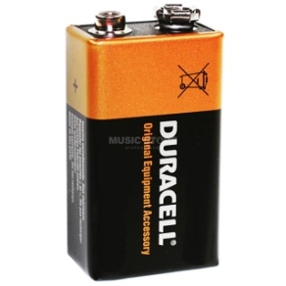
Bauartgeschwindigkeit?
§ 2 Z 37a KFG: “Bauartgeschwindigkeit [ist] die Geschwindigkeit, hinsichtlich der auf Grund der Bauart des Fahrzeuges dauernd gewährleistet ist, daß sie auf gerader, waagrechter Fahrbahn bei Windstille nicht überschritten werden kann“
?
+ =
Notes:
Nach dieser Definition hätte überhaupt kein Fahrrad eine Bauartgeschwindigkeit unter 25 km/h.

Slide 14
Höchste „zulässige Leistung“?
§ 1 Abs 2a KFG, § 88b Abs 1 StVO: „höchste zulässige Leistung“ maßgeblich
Dauerleistung (vgl § 2 ZZ 4a, 4b, 14, 15 KFG iVm Art 4 Abs 2 und Anh I VO 2013/168)
Maximalleistung (Spitzenabgabe)
  → eher gemeint: maximale Nenndauerleistung ! (= die maximale Leistung über 30 Minuten an der Abtriebswelle eines Elektromotors gemäß der UN-ECE-Regelung Nr. 85, Art 3 Z 35 VO 2013/168)
Notes:
Art 2 Abs 2 lit h TypengenehmigungsVO

Slide 15
Ergebnisse #1
E-Bikes erfüllen grds Kraftfahrzeugbegriff des KFG
Bei E-Scootern ist mE nach Verwendung zu differenzieren
  Zur Verwendung (auch) auf der Fahrbahn bestimmte E-Scooter sind KFZ
  Zur Freizeitbetätigung bestimmte E-Scooter sind keine KFZ
E-Bikes und E-Scooter innerhalb bestimmter Geschwindigkeits- und Leistungsgrenzen von Anwendung kraftfahrrechtlicher Regeln ausgenommen
  „Bauartgeschwindigkeit“ maximal 25 km/h: bei E-Bikes wohl im rein elektrischen Betrieb erzielbare Geschwindigkeit
  „höchste zulässige Leistung“ maximal 600 Watt wohl Nenndauerleistung

Slide 16
I. E-Bikes und E-Scooter als Fahrrad iSd StVO?
§ 2. Begriffsbestimmungen.
(1) Im Sinne dieses Bundesgesetzes gilt als […]
22. Fahrrad:
a) ein Fahrzeug, das mit einer Vorrichtung zur Übertragung der menschlichen Kraft auf die Antriebsräder ausgestattet ist,
b) ein Fahrzeug nach lit. a, das zusätzlich mit einem elektrischen Antrieb gemäß § 1 Abs. 2a KFG 1967 ausgestattet ist (Elektrofahrrad),
c) ein zweirädriges Fahrzeug, das unmittelbar durch menschliche Kraft angetrieben wird (Roller), oder
d) ein elektrisch angetriebenes Fahrzeug, dessen Antrieb dem eines Elektrofahrrads im Sinne des § 1 Abs. 2a KFG 1967 entspricht;

Slide 17
II. § 88b StVO als lex specialis für E-Scooter?
Übersicht über § 88b StVO
Absatz 1: Generelles Fahrverbot auf Gehsteigen, Gehwegen und Schutzwegen, außer wenn von Behörde mit VO erlaubt. Außerdem Erlaubnis auf „Fahrrad-Fahrbahnen“ wenn <25 km/h und <600 Watt
Absatz 2: Verpflichtung zur Einhaltung der Verhaltensvorschriften für Fahrräder
Absatz 3: keine Gefährdung bzw Behinderung anderer Verkehrsteilnehmer
Absatz 4: Regelung für Kinder unter 12 Jahren
Absatz 5: Ausrüstungsvorschriften für E-Roller

Slide 18
II. § 88b StVO als lex specialis für E-Scooter?
Grundsätzliches: Seltsame Verortung im X. Abschnitt (Benützung von Straßen zu verkehrsfremden Zwecken)
§ 88b (insbesondere Abs 2) StVO würde eigener Regelungsgehalt genommen, wenn E-Scooter bereits (schlechthin) „Fahrräder“ sind
Ergebnis: § 88b StVO stellt eigene Anforderungen für E-Scooter auf
§ 88b. Rollerfahren
(2) Bei der Benutzung von elektrisch betriebenen Klein- und Minirollern sind alle für Radfahrer geltenden Verhaltensvorschriften zu beachten; insbesondere gilt die Benützungspflicht für Radfahranlagen (§ 68 Abs. 1) sinngemäß. Bei der Benützung von Radfahranlagen haben Rollerfahrer die gemäß § 8a vorgeschriebene Fahrtrichtung einzuhalten.
Notes:
Aus ErläutRV 559 BlgNR XXVI. GP 1: „Fortbewegungsmittel zu, die aufgrund ihrer technischen Ausführung nicht geeignet sind, ein sicheres Fahren zu gewährleisten und die den üblichen Anforderungen im Straßenverkehr somit nicht gerecht werden können.“ → dann ist spannend, dass der Gesetzgeber überhaupt Regeln zum Fahren auf Straßen (nämlich ähnliche wie für Fahrräder, die sehr wohl Fahrzeuge sind) aufstellt.

Slide 19
III. Umfang des Verweises in § 88b Abs 2 StVO
Zwei mögliche Auslegungsvarianten
Sämtliche für Radfahrer geltende Vorschriften erfasst
Nur bestimmte „Verhaltensvorschriften“ erfasst
§ 88b. Rollerfahren
(2) Bei der Benutzung von elektrisch betriebenen Klein- und Minirollern sind alle für Radfahrer geltenden Verhaltensvorschriften zu beachten; insbesondere gilt die Benützungspflicht für Radfahranlagen (§ 68 Abs. 1) sinngemäß. Bei der Benützung von Radfahranlagen haben Rollerfahrer die gemäß § 8a vorgeschriebene Fahrtrichtung einzuhalten.

Slide 20
III. Umfang des Verweises in § 88b Abs 2 StVO
Übersicht über die für Radfahrer geltenden Regelungen
§ 65 StVO: Benützung von Fahrrädern
§ 66 StVO: Beschaffenheit von Fahrrädern, Fahrradanhängern und Kindersitzen
§ 67 StVO: Fahrradstraße
§ 68 StVO: Fahrradverkehr
§ 88b. Rollerfahren
(2) Bei der Benutzung von elektrisch betriebenen Klein- und Minirollern sind alle für Radfahrer geltenden Verhaltensvorschriften zu beachten; insbesondere gilt die Benützungspflicht für Radfahranlagen (§ 68 Abs. 1) sinngemäß. Bei der Benützung von Radfahranlagen haben Rollerfahrer die gemäß § 8a vorgeschriebene Fahrtrichtung einzuhalten.
Notes:
Was ist hier zB mit § 4 Abs 1 lit a, 5 Abs 1, §§ 9 ff?
Die Paragraphen stellen ja nicht darauf ab, ob es sich um ein Fahrrad handelt, sondern gelten grundsätzlich für alle Fahrzeuge. Sie sind sohin unabhängig von § 88b anwendbar.
Was ist mit dem Schieben von Scootern, vgl § 52 lit a Z 1, Z 8b, Z 8c, § 76a Abs 1 StVO?
Die sind über einen Größenschluss von § 88b Abs 1 erfasst. Wenn das Fahren mit E-Scootern überall erlaubt ist, wo dies auch mit Fahrrädern zulässig ist, so muss selbiges im Größenschluss ja auch für das Schieben gelten.

Slide 21
III. Umfang des Verweises in § 88b Abs 2 StVO
Hier vertretene Ansicht:
Der Verweis in § 88b Abs 2 StVO ist nicht als Verweis auf sämtliche für Radfahrer geltende Vorschriften, sondern lediglich als Verweis auf die Verhaltensvorschriften iSd § 68 StVO zu verstehen.
Ansonsten wären weite Teile des § 88b StVO (bspw Abs 4) ohne Anwendungsbereich
§ 88b. Rollerfahren
(4) Kinder unter 12 Jahren dürfen auf Straßen mit öffentlichem Verkehr, außer in Wohnstraßen, nur unter Aufsicht einer Person, die das 16. Lebensjahr vollendet hat, mit elektrisch betriebenen Klein- und Minirollern fahren, wenn sie nicht Inhaber eines Radfahrausweises gemäß § 65 sind.

Slide 22
Welche Anforderungen müssen E-Bikes / E-Scooter erfüllen?
E-Bikes: Anwendbarkeit der Fahrradverordnung (VO BGBl II Nr 146/2001 idF BGBl II Nr 297/2013)
  bspw Vorgaben für die Bremsvorrichtung (mittlere Bremsverzögerung von 4 m/s² bei einer Ausgangsgeschwindigkeit von 20 km/h nach § 1 Abs 1 Z 1 Fahrradverordnung)
  sowie Vorgaben für die „Vorrichtung zur Abgabe von akustischen Warnzeichen (§ 1 Abs 1 Z 1 und 2 Fahrradverordnung)
E-Scooter: Vorgaben des § 88b Abs 5 StVO
§ 88b. Rollerfahren
(5) Elektrisch betriebene Klein- und Miniroller sind mit einer wirksamen Bremsvorrichtung, mit Rückstrahlern oder Rückstrahlfolien, die nach vorne in weiß, nach hinten in rot und zur Seite in gelb wirken sowie bei Dunkelheit und schlechter Sicht mit weißem Licht nach vorne und rotem Rücklicht auszurüsten.
Notes:
Keine „klingelpflicht“ so wie bei Fahrrädern

Slide 23
Wer darf ein E-Bike / einen E-Scooter fahren?
E-Bikes: Vorgabe des § 66 Abs 1 StVO (Der Lenker eines Fahrrades (Radfahrer) muß mindestens zwölf Jahre alt sein; […] Kinder unter zwölf […])
E-Scooter: Vorgabe des § 88b Abs 3 StVO
§ 88b. Rollerfahren
(3) Kinder unter 12 Jahren dürfen auf Straßen mit öffentlichem Verkehr, außer in Wohnstraßen, nur unter Aufsicht einer Person, die das 16. Lebensjahr vollendet hat, mit elektrisch betriebenen Klein- und Minirollern fahren, wenn sie nicht Inhaber eines Radfahrausweises gemäß § 65 sind.

Slide 24
Personenbeförderung
E-Bikes: Verbot des § 65 Abs 3 StVO
E-Scooter: Keine Anwendbarkeit des § 65 Abs 3 StVO mangels Qualifikation als Verhaltensvorschrift
§ 65. Benützung von Fahrrädern.
(3) Radfahrer, die auf dem Fahrrad Personen mitführen, müssen das 16. Lebensjahr vollendet haben. Ist die mitgeführte Person noch nicht acht Jahre alt, so muß für sie ein eigener, der Größe des Kindes entsprechender Sitz vorhanden sein. Ist die mitgeführte Person mehr als acht Jahre alt, so darf nur ein Fahrrad verwendet werden, das hinsichtlich seiner Bauart den Anforderungen der Produktsicherheitsbestimmungen für Fahrräder zum Transport mehrerer Personen (§ 104 Abs. 8) entspricht.
Notes:
AA LVwG Wien VGW-031/082/1123/2020? + Verstöße immer von BVwB zu ahnden, nicht von LPD, weil alle Verstöße gegen Verhaltenspflichten solche nach dem X. Abschnitt sind (= Folge der „falschen“ Einordnung in X. Abschnitt)

Slide 25
Telefonieren am „Steuer“?
E-Bikes: Verbot des § 68 Abs 3 lit e StVO
E-Scooter: Anwendbarkeit des § 68 Abs 3 lit e StVO über den Verweis in § 88b Abs 2 StVO aufgrund der Qualifikation als Verhaltensvorschrift
§ 68. Fahrradverkehr
(3) Es ist verboten
e) während des Radfahrens ohne Benützung einer Freisprecheinrichtung zu telefonieren; hinsichtlich der Anforderungen für Freisprecheinrichtungen gilt § 102 Abs. 3 KFG 1967

Slide 26
Abstellen von E-Bikes und E-Scootern
E-Bikes: Vorgaben des § 68 Abs. 4 StVO
E-Scooter: Anwendbarkeit des § 68 Abs 4 StVO über den Verweis in § 88b Abs 2 StVO aufgrund der Qualifikation als Verhaltensvorschrift
§ 68. Fahrradverkehr
(4) Fahrräder sind so aufzustellen, daß sie nicht umfallen oder den Verkehr behindern können. Ist ein Gehsteig mehr als 2,5 m breit, so dürfen Fahrräder auch auf dem Gehsteig abgestellt werden; dies gilt nicht im Haltestellenbereich öffentlicher Verkehrsmittel, außer wenn dort Fahrradständer aufgestellt sind. Auf einem Gehsteig sind Fahrräder platzsparend so aufzustellen, daß Fußgänger nicht behindert und Sachen nicht beschädigt werden.

Slide 27
Übersicht
 | E-Bikes | E-Scooter
Anforderungen | Fahrrad-VO (§ 104 Abs 8 StVO) | § 88b Abs 5 StVO
Fahrberechtigung | § 66 Abs 1 StVO | § 88b Abs 3 StVO
Personenbeförderung | § 65 Abs 3 StVO | -
Telefonieren am Steuer | § 68 Abs 3 lit e StVO
Abstellen | § 68 Abs 4 StVO

Slide 28
Möglichkeit der Analogie zumindest im Haftungsrecht
Beispielsweise analoge Anwendung des § 65 Abs 3 StVO auf E-Scooter
Unzulässigkeit der Analogie im Verwaltungsstrafverfahren („nulla poena sine lege“)
Jedoch Analogie nach (umstr) Rspr des OGH im Haftungsprozess und der Anwendbarkeit als Schutznorm (§ 1311 ABGB) möglich
  So zuletzt etwa OGH 2 Ob 64/22h: Analoge Anwendung des § 76 Abs 4 und Abs 5 StVO („Überraschendes Betreten von Schutzwegen“) auf Geh- und Radwege

Slide 29
Vorschlag für eine Streichung des § 88b StVO bei gleichzeitiger Einfügung eines § 69a StVO
§ 69a. Rollerfahren
(1) Das Fahren mit Klein- und Minirollern mit elektrischem Antrieb ist auf Gehsteigen, Gehwegen und Schutzwegen verboten. Ausgenommen von diesem Verbot sind Gehsteige und Gehwege auf denen durch Verordnung der Behörde das Fahren mit elektrisch betriebenen Klein- und Minirollern
mit einer höchsten zulässigen Leistung von nicht mehr als 600 Watt und einer Bauartgeschwindigkeit von nicht mehr als 25 km/h erlaubt wurde.
(2) Klein- und Miniroller mit elektrischem Antrieb müssen der Größe des Benützers entsprechen und in dem Zustand erhalten werden, der den Anforderungen der Produktsicherheitsbestimmungen für Klein- und Miniroller mit elektrischem Antrieb (§ 104 Abs. 8) entspricht.
(3) Beim Fahren mit einem Klein- und Miniroller mit elektrischem Antrieb muss ein geeigneter Schutzhelm getragen werden.

Slide 30
Ergebnisse #2
§ 88b StVO stellt gänzlich eigene Anforderungen für E-Scooter auf
Verweis in § 88b Abs 2 StVO bezieht sich lediglich auf die Verhaltensvorschriften iSd § 68 StVO, und ist kein Verweis auf sämtliche für Radfahrer geltenden Vorschriften
(Nochmalige) Überarbeitung der für E-Scooter geltenden Bestimmungen ist anzudenken

Slide 31

Herzlichen Dank für Ihre Aufmerksamkeit!
Ass.-Prof. Dipl.-Ing. (FH) Dr. Lukas Klever, LL.M.
Prof. Dr. Sebastian Schwamberger, LL.M.

